Slide 1
Игра для двоих «Настольный теннис»
.
Башинский Александр
2 курс Яндекс лицея
БГТУ Им. Шухова

Slide 2
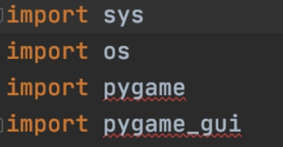
Модули

Slide 3
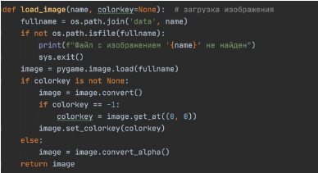
Загрузка изображения

Slide 4
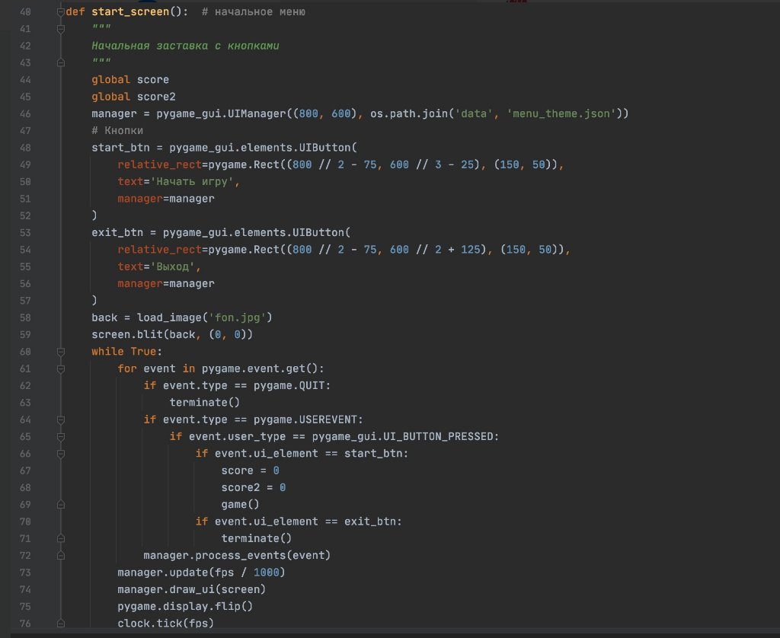
Начальное меню

Slide 5
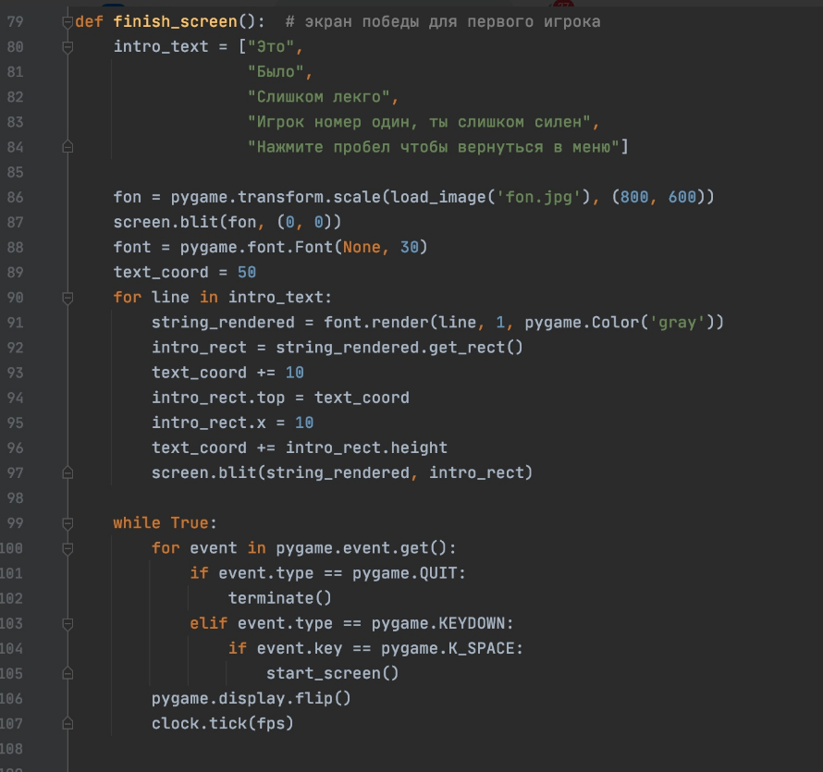
Экран победы для 1-ого игрока

Slide 6
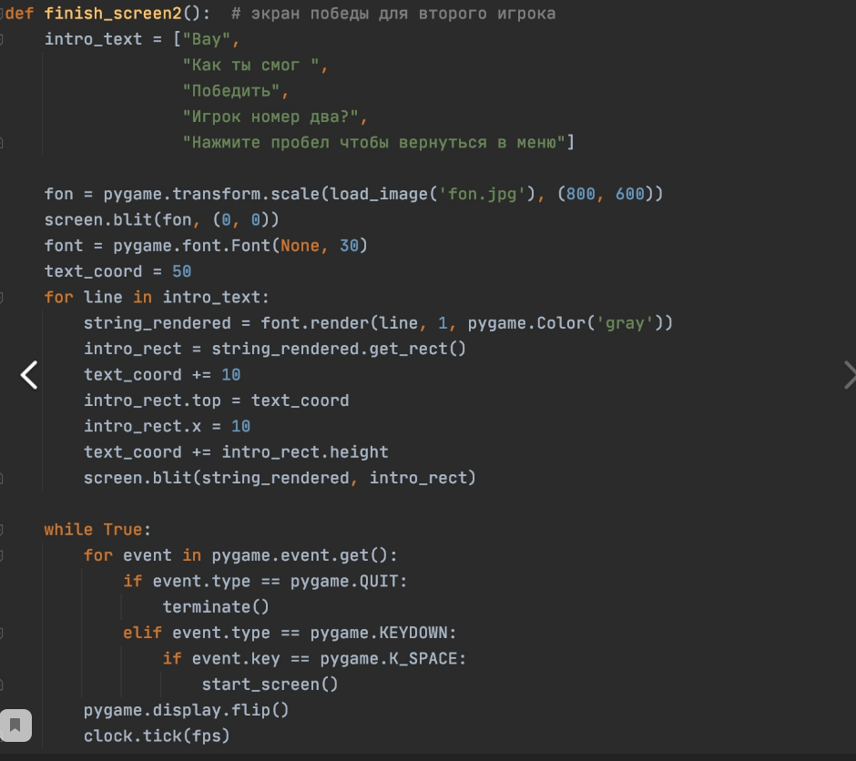
Экран победы для 2-ого игрока

Slide 7
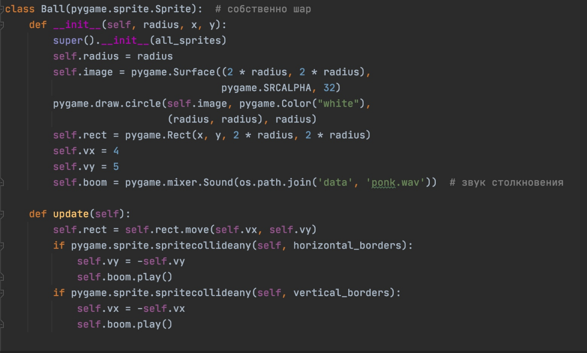
Создание самого шара

Slide 8
При помощи разных технологий нам удалась реализовать идею и создать игру.
Заключение!

